Slide 1
Βιολογία
Ανοικτά Ακαδημαϊκά Μαθήματα στο ΤΕΙ Αθήνας
Ενότητα 11: Κυτταρική επικοινωνία
Αναστασία Κανέλλου,
Τμήμα Τεχνολογίας Τροφίμων
Το περιεχόμενο του μαθήματος διατίθεται με άδεια Creative Commons εκτός και αν αναφέρεται διαφορετικά | Το έργο υλοποιείται στο πλαίσιο του Επιχειρησιακού Προγράμματος «Εκπαίδευση και Δια Βίου Μάθηση» και συγχρηματοδοτείται από την Ευρωπαϊκή Ένωση (Ευρωπαϊκό Κοινωνικό Ταμείο) και από εθνικούς πόρους.

Slide 2
Κυτταρικό διαδίκτυο
Τρισεκατομμύρια κύτταρο οργανισμού πρέπει να επικοινωνούν ώστε να συντονίζουν τη δραστηριότητά τους
Κοινοί μηχανισμοί διακυτταρικού συντονισμού
Ολιγάριθμη ομάδα σηματοδοτικών μηχανισμών εμφανίζεται επανειλημμένα

Slide 3
Σήματα που λαμβάνουν κύτταρα
Προέρχονται είτε:
Από άλλα κύτταρα
Από φυσικοχημικές μεταβολές του άμεσου κυτταρικού μικροπεριβάλλοντος
Πλειονότητα σημάτων είναι χημικής φύσης

Slide 4
Διαδικασία επικοινωνίας
Κύτταρα
Λαμβάνουν σήματα: σε υποδοχείς
Επεξεργάζονται σήματα: μεταγωγή
Αποκρίνονται με διάφορους τρόπους στα σήματα
Απόπτωση:
Προγραμματισμένος κυτταρικός θάνατος

Slide 5
Μονοπάτι μεταγωγής σήματος
Η διεργασία μετατροπών που αποτελείται από πολλά στάδια και μεσολαβεί από τη λήψη του σήματος μέχρι την απόκριση του κυττάρου

Slide 6
Τρόποι επικοινωνίας
Διακυτταρική αναγνώριση: Άμεση επικοινωνία πχ με επαφή κυττάρων
Παρακρινής αναγνώριση:
Σηματοδοτικά μόρια εκκρίνονται από σηματοδοτικό κύτταρο = τοπικοί ρυθμιστές (για μικρές αποστάσεις)
Συναπτική σηματοδότηση πχ νευρικό σύστημα
Εξ αποστάσεως σηματοδότηση: ορμόνες

Slide 7
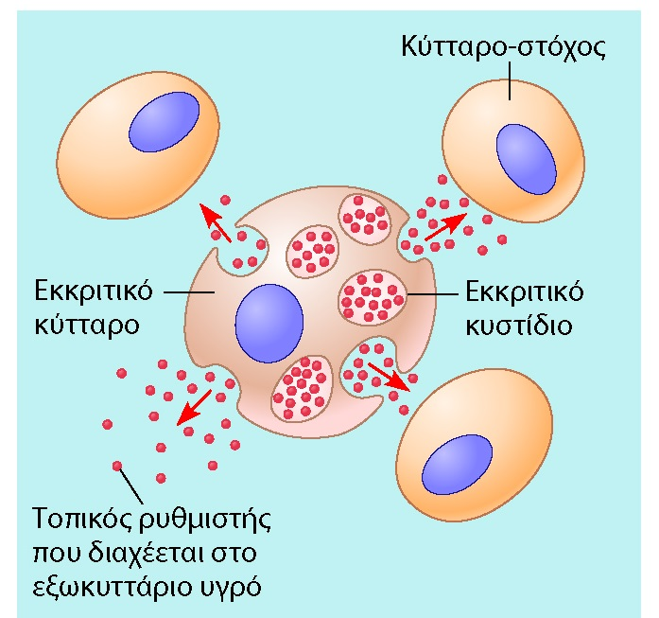
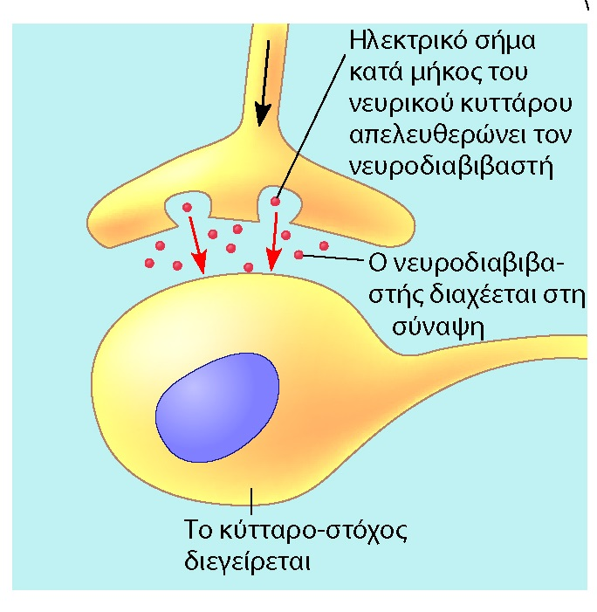
Τοπική σηματοδότηση
Παρακρινής σηματοδότηση
Συνοπτική Σηματοδότηση
© CAMPBELL – REECE, ΒΙΟΛΟΓΙΑ ΤΟΜΟΣ Ι, ΠΕΚ 2010

Slide 8
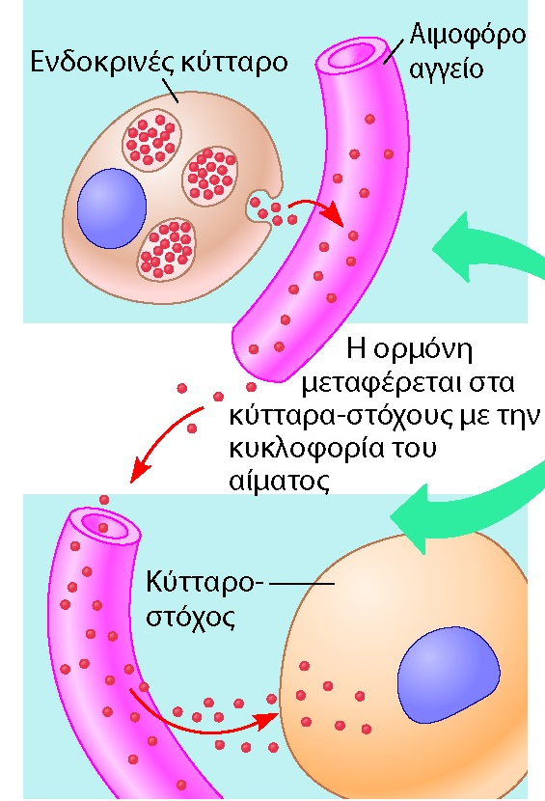
Σηματοδότηση εξ’αποστάσεως
Ορμονική
Εξειδικευμένα ενδοκρινή κύτταρα εκκρίνουν ορμόνες στα υγρά του σώματος –συχνά στο αίμα- για να φτάσουν σε άλλο κύτταρο του σώματος. Ουσιαστικά μπορούν οι ορμόνες να φτάσουν σε όλα τα σωματικά κύτταρα
© CAMPBELL – REECE, ΒΙΟΛΟΓΙΑ ΤΟΜΟΣ Ι, ΠΕΚ 2010

Slide 9
Απόπτωση = Προγραμματισμένος κυτταρικός θάνατος
Για κύτταρα που είτε έπαθαν βλάβες είτε έφτασαν στο τέρμα του λειτουργικού του βίου
Κυτταρικοί παράγοντες τεμαχίζουν το DNA, θραύουν τα οργανίδια και τα άλλα κυτταρικά συστατικά
Προστατεύονται γειτονικά κύτταρα από βλάβες

Slide 10
Τέλος Ενότητας

Slide 11
Σημειώματα

Slide 12
Σημείωμα Αναφοράς
Copyright Τεχνολογικό Εκπαιδευτικό Ίδρυμα Αθήνας, Αναστασία Κανέλλου 2014. Αναστασία Κανέλλου . «Βιολογία. Ενότητα 11: Κυτταρική επικοινωνία». Έκδοση: 1.0. Αθήνα 2014. Διαθέσιμο από τη δικτυακή διεύθυνση: ocp.teiath.gr.

Slide 13
Σημείωμα Αδειοδότησης
Το παρόν υλικό διατίθεται με τους όρους της άδειας χρήσης Creative Commons Αναφορά, Μη Εμπορική Χρήση Παρόμοια Διανομή 4.0 [1] ή μεταγενέστερη, Διεθνής Έκδοση. Εξαιρούνται τα αυτοτελή έργα τρίτων π.χ. φωτογραφίες, διαγράμματα κ.λ.π., τα οποία εμπεριέχονται σε αυτό. Οι όροι χρήσης των έργων τρίτων επεξηγούνται στη διαφάνεια «Επεξήγηση όρων χρήσης έργων τρίτων».
Τα έργα για τα οποία έχει ζητηθεί και δοθεί άδεια αναφέρονται στο «Σημείωμα Χρήσης Έργων Τρίτων».
[1] http://creativecommons.org/licenses/by-nc-sa/4.0/
Ως Μη Εμπορική ορίζεται η χρήση:
που δεν περιλαμβάνει άμεσο ή έμμεσο οικονομικό όφελος από την χρήση του έργου, για το διανομέα του έργου και αδειοδόχο
που δεν περιλαμβάνει οικονομική συναλλαγή ως προϋπόθεση για τη χρήση ή πρόσβαση στο έργο
που δεν προσπορίζει στο διανομέα του έργου και αδειοδόχο έμμεσο οικονομικό όφελος (π.χ. διαφημίσεις) από την προβολή του έργου σε διαδικτυακό τόπο
Ο δικαιούχος μπορεί να παρέχει στον αδειοδόχο ξεχωριστή άδεια να χρησιμοποιεί το έργο για εμπορική χρήση, εφόσον αυτό του ζητηθεί.

Slide 14
Επεξήγηση όρων χρήσης έργων τρίτων
©
Δεν επιτρέπεται η επαναχρησιμοποίηση του έργου, παρά μόνο εάν ζητηθεί εκ νέου άδεια από το δημιουργό.
διαθέσιμο με άδεια CC-BY
Επιτρέπεται η επαναχρησιμοποίηση του έργου και η δημιουργία παραγώγων αυτού με απλή αναφορά του δημιουργού.
διαθέσιμο με άδεια CC-BY-SA
Επιτρέπεται η επαναχρησιμοποίηση του έργου με αναφορά του δημιουργού, και διάθεση του έργου ή του παράγωγου αυτού με την ίδια άδεια.
διαθέσιμο με άδεια CC-BY-ND
Επιτρέπεται η επαναχρησιμοποίηση του έργου με αναφορά του δημιουργού.
Δεν επιτρέπεται η δημιουργία παραγώγων του έργου.
διαθέσιμο με άδεια CC-BY-NC
Επιτρέπεται η επαναχρησιμοποίηση του έργου με αναφορά του δημιουργού.
Δεν επιτρέπεται η εμπορική χρήση του έργου.
διαθέσιμο με άδεια CC-BY-NC-SA
Επιτρέπεται η επαναχρησιμοποίηση του έργου με αναφορά του δημιουργού.
και διάθεση του έργου ή του παράγωγου αυτού με την ίδια άδεια
Δεν επιτρέπεται η εμπορική χρήση του έργου.
διαθέσιμο με άδεια CC-BY-NC-ND
Επιτρέπεται η επαναχρησιμοποίηση του έργου με αναφορά του δημιουργού.
Δεν επιτρέπεται η εμπορική χρήση του έργου και η δημιουργία παραγώγων του.
διαθέσιμο με άδεια
CC0 Public Domain
Επιτρέπεται η επαναχρησιμοποίηση του έργου, η δημιουργία παραγώγων αυτού και η εμπορική του χρήση, χωρίς αναφορά του δημιουργού.
διαθέσιμο ως κοινό κτήμα
Επιτρέπεται η επαναχρησιμοποίηση του έργου, η δημιουργία παραγώγων αυτού και η εμπορική του χρήση, χωρίς αναφορά του δημιουργού.
χωρίς σήμανση
Συνήθως δεν επιτρέπεται η επαναχρησιμοποίηση του έργου.

Slide 15
Διατήρηση Σημειωμάτων
Οποιαδήποτε αναπαραγωγή ή διασκευή του υλικού θα πρέπει να συμπεριλαμβάνει:
το Σημείωμα Αναφοράς
το Σημείωμα Αδειοδότησης
τη δήλωση Διατήρησης Σημειωμάτων
το Σημείωμα Χρήσης Έργων Τρίτων (εφόσον υπάρχει)
μαζί με τους συνοδευόμενους υπερσυνδέσμους.

Slide 16
Χρηματοδότηση
Το παρόν εκπαιδευτικό υλικό έχει αναπτυχθεί στo πλαίσιo του εκπαιδευτικού έργου του διδάσκοντα.
Το έργο «Ανοικτά Ακαδημαϊκά Μαθήματα στο ΤΕΙ Αθηνών» έχει χρηματοδοτήσει μόνο την αναδιαμόρφωση του εκπαιδευτικού υλικού.
Το έργο υλοποιείται στο πλαίσιο του Επιχειρησιακού Προγράμματος «Εκπαίδευση και Δια Βίου Μάθηση» και συγχρηματοδοτείται από την Ευρωπαϊκή Ένωση (Ευρωπαϊκό Κοινωνικό Ταμείο) και από εθνικούς πόρους.

